Slide 1


Daxili vakansiyalar:
Data Sahəsi.
May 2026

Slide 2

Nərgiz Ənvərli - İnsan resurslarının idarəedilməsi departamenti, İşə qəbul və planlaşdırma şöbəsinin aparıcı mütəxəssisi
Daxili vakansiyalar haqqında məlumat;
Peşəkar və düzgün daxili CV forması;
Daxili vakansiyalara müraciətdən öncə diqqət yetirilməli məqamlar.

Slide 3

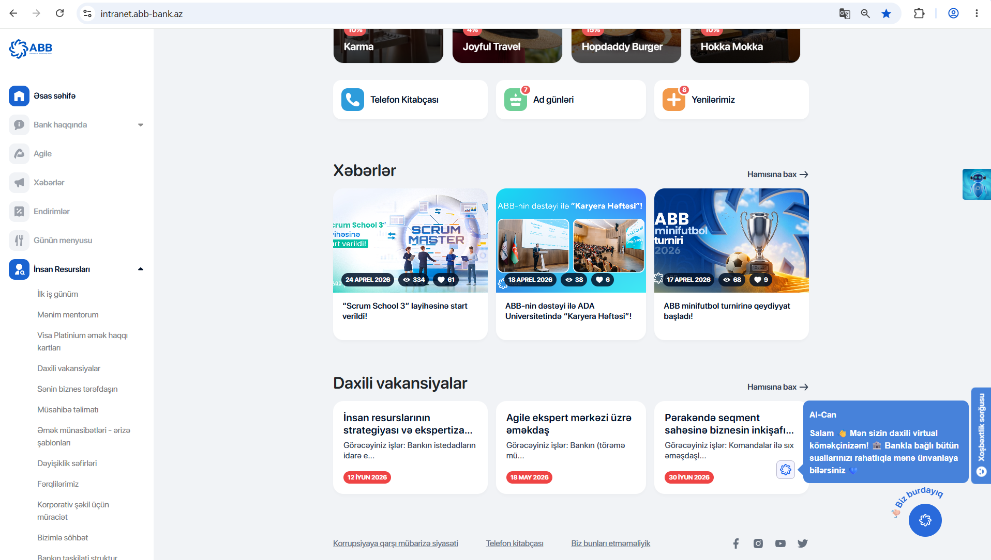
Daxili vakansiyalar haqqında məlumat.
3

Slide 4
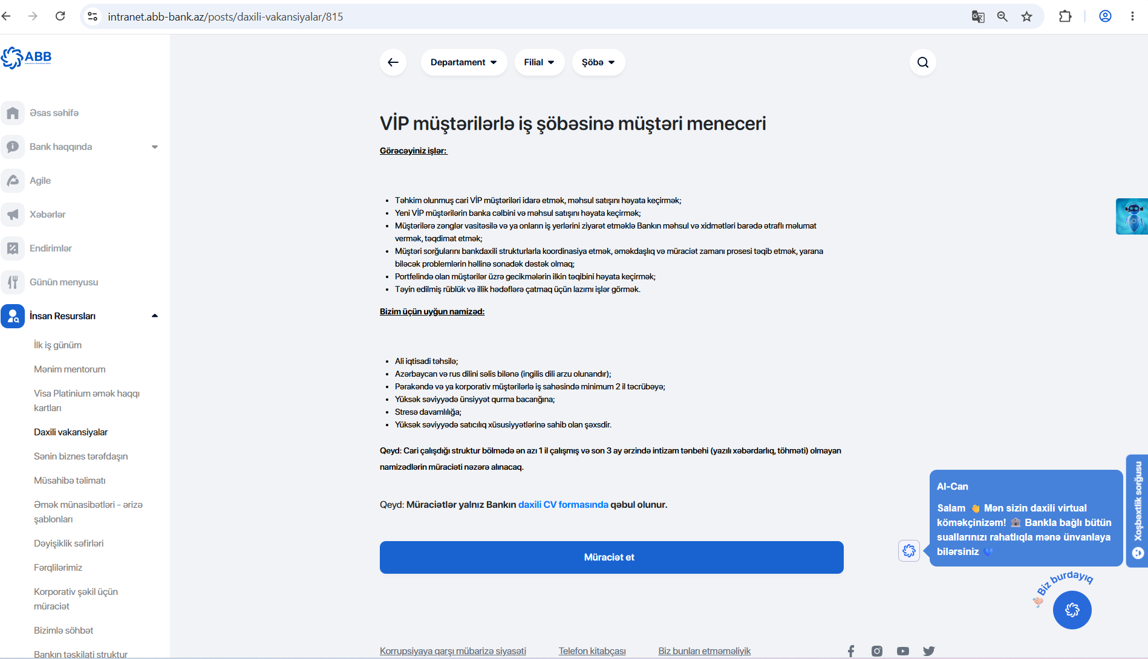
Peşəkar və düzgün daxili CV forması.
CV nümunə.DOCX
4

Slide 5
Daxili vakansiyalara müraciətdən öncə diqqət yetirilməli məqamlar.
Yalnız daxili CV formatında təqdim olunan müraciətlər qəbul edilir.
Cari çalışdığı struktur bölmədə ən azı 1 il çalışmış və son 3 ay ərzində intizam tənbehi (yazılı xəbərdarlıq, töhməti) olmayan namizədlərin müraciəti nəzərə alınır.
Müsahibə prosesi əməkdaşın vakansiyaya uyğunluğunun, peşəkar bilik və bacarıqlarının qiymətləndirilməsi məqsədilə mərhələli şəkildə həyata keçirilir. Müsahibə prosesi və geri dönüşlər daxili prosedur qaydalarına əsasən aparılır.
“ABB” ASC-də ümumi iş təcrübəniz 2 ildən az olduğu təqdirdə, daxili vakansiyalara müraciət etməzdən öncə rəhbərinizi mütləq şəkildə məlumatlandırmağınız xahiş olunur.
Daxili keçid zamanı əmək haqqı mövcud qaydada saxlanılır. Keçid edilən strukturun fəaliyyət istiqaməti və vəzifə tələblərindən asılı olaraq vəzifə dərəcəsində bir və ya iki pilləlik dəyişiklik tətbiq oluna bilər.
5

Slide 6
Səbinə Balayeva- Data sahəsi, Süni intellekt kontenti üzrə aparıcı analitik
AI content analitik vakansiyası

Slide 7
7

Slide 8
Nazim Nəbiyev - Data sahəsi, Süni intellekt üzrə baş mühəndis
AI engineer vakansiyası

Slide 9
9

Slide 10
Hüsniyyə Rzayeva - Data sahəsi, Aparıcı data mühəndisi
Data engineer vakansiyası

Slide 11
Data Engineer nə deməkdir?
Data Engineer böyük həcmdə məlumatların toplanması, saxlanması, emalı və etibarlı şəkildə digər sistemlərə çatdırılması üçün infrastruktur quran mütəxəssisdir.
Əsas vəzifələrimiz bunlardır:
Müxtəlif sistemlərdən məlumat toplamaq və birləşdirmək.
Məlumat axınlarını (ETL/ELT proseslərini) qurmaq.
Böyük həcmdə məlumatları emal etmək.
Məlumat anbarlarını (data warehouse) və data lake-ləri idarə etmək.
Məlumatların təhlükəsiz, sürətli və etibarlı şəkildə əlçatan olmasını təmin etmək.
Digər komandalar üçün məlumat infrastrukturunu hazırlamaq.
Məlumatları təmizləmək və analiz üçün uyğun formaya salmaq.
Məlumat modelləri yaratmaq.
Analitiklər və biznes komandalarının istifadə edə biləcəyi etibarlı verilənlər bazası və cədvəllər hazırlamaq.
Hesabat və dashboard-ların işləməsi üçün lazım olan məlumat infrastrukturunu qurmaq.
Data sahəsində data engineering chapter 2 fərqli squaddan ibarətdir. ADS(Analitical data solution squad) and DataOps squad. Hər komandada data engineerlər fəaliyyət göstərir.
11

Slide 12
Analitical data solutions squadda Data Engineerin rolu nədir?
Data Engineer əsas rolu məlumatları biznes qərarları üçün hazır vəziyyətə gətirməkdir.
Məsələn, bankda aşağıdakı məlumatlar mövcuddur:
Müştəri hesabları
Kart əməliyyatları
Kreditlər
Depozitlər
Mobil bankçılıq istifadəsi
ATM və POS əməliyyatları
Bu məlumatlar müxtəlif sistemlərdə saxlanılır. Data Engineer həmin məlumatları bir yerə toplayır, təmizləyir və analiz üçün uyğun formaya salır.
12

Slide 13
Allahverdi Hacıyev- Data sahəsi, Baş data mühəndisi
Data engineer vakansiyası

Slide 14
14

Slide 15
Həcər Hüseynli - Data sahəsi, Datanın idarə edilməsi üzrə aparıcı analitik
Data governance analitik vakansiyası

Slide 16
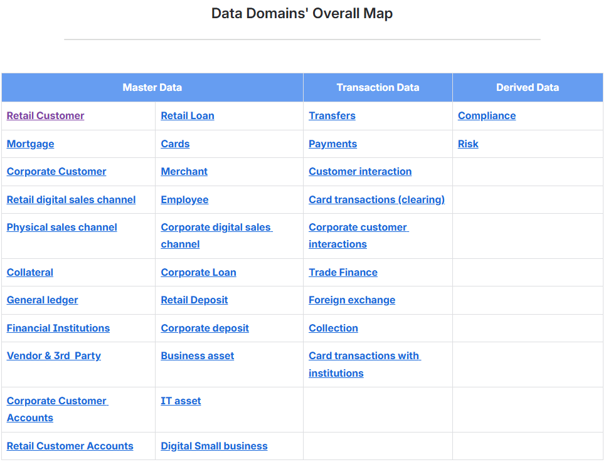
Data Governance nə deməkdir?
16

Slide 17
Data Governance analitikin bankdakı rolu nədir?
17

Slide 18
Diqqətiniz üçün
təşəkkür edirik!
May 2026

